Slide 1
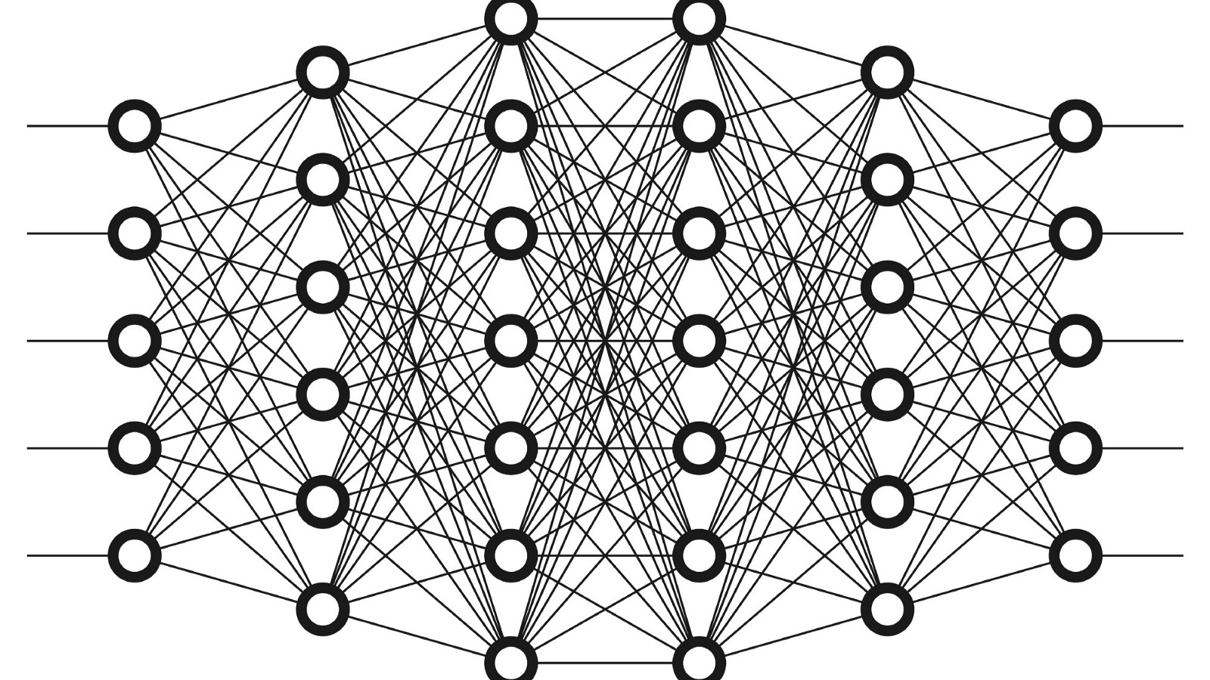
DEEP LEARNING (DERİN ÖĞRENME)

Slide 2
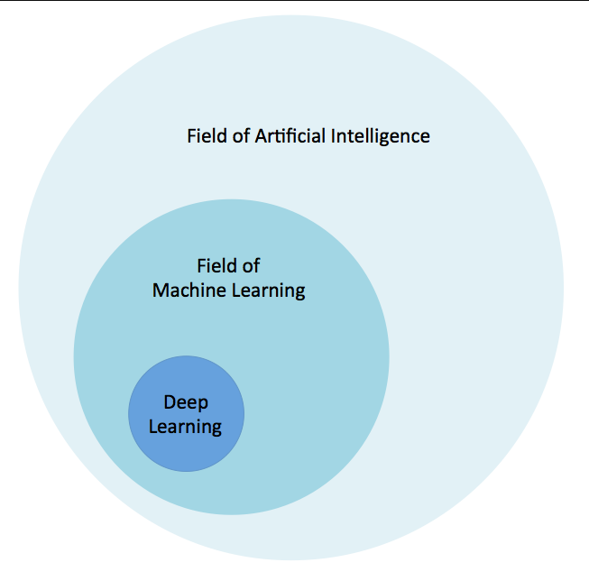

Slide 3
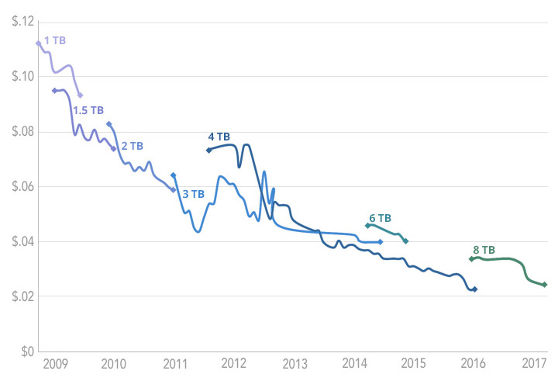
VERİ DEPOLAMAK ARTIK ÇOK UCUZ !
https://www.backblaze.com/blog/hard-drive-cost-per-gigabyte/

Slide 4
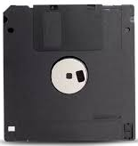



Taşınabilir Depolama Son 20 Yıl
1.44 MB
700 MB
4.7 GB
25 GB
17.777 kat
Bilgi depolamak artık çok ucuz ve kolay

Slide 5
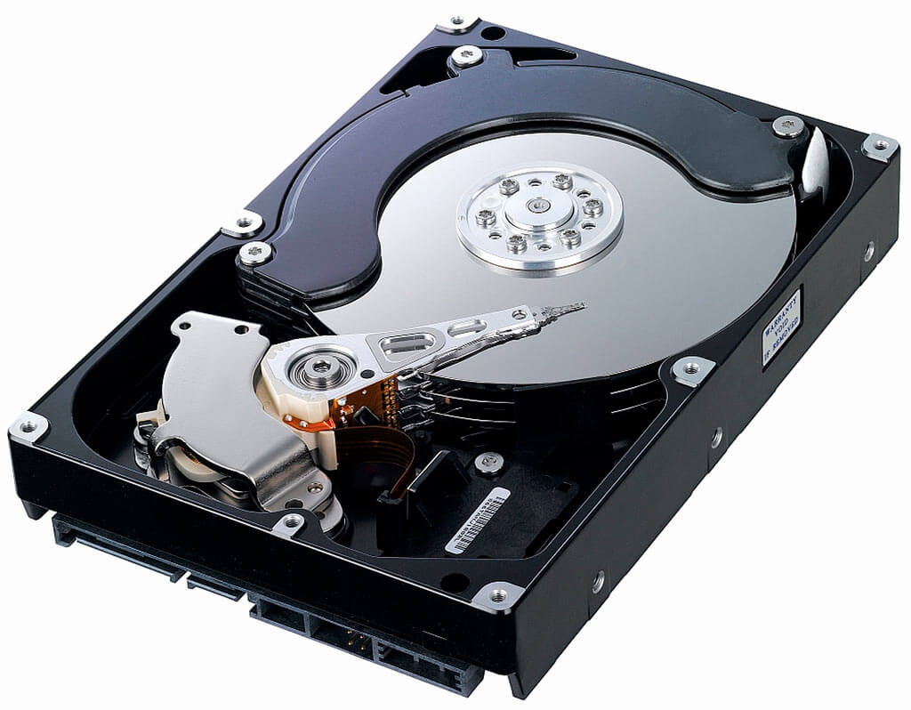
Mekanik Disk
Uzun süredir temel depolama teknolojisi
Teknoloji çok fazla değişmedi
Kapasite arttı
Disk I/O hızı çok sınırlı arttı
Bilgi depolamak çok ucuz ve kolay,
ancak yazmak ve okumak bir darboğaz
Farklı çözümlere ihtiyaç var
Kaynak: https://www.seagate.com/files/www-content/our-story/trends/files/Seagate-WP-DataAge2025-March-2017.pdf

Slide 6
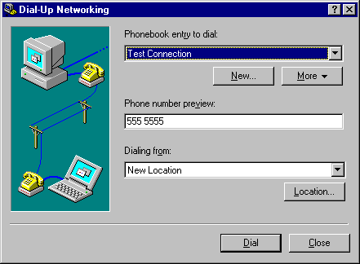
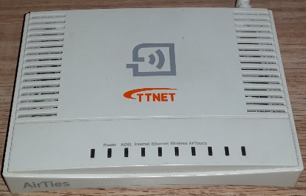
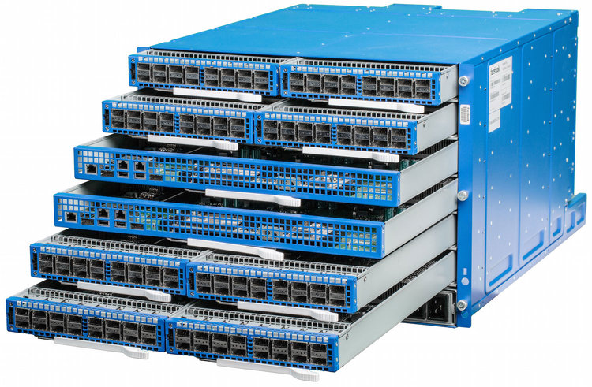
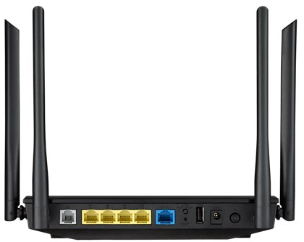
Ağ Teknolojilerindeki Gelişmeler
128 K sınırlı veya sınırsız bağlantı
56K sınırlı bağlantı
24 MBit sınırsız bağlantı
Ağ teknolojileri gelişti ve birim zamanda iletilen veri miktarı arttı

Slide 7
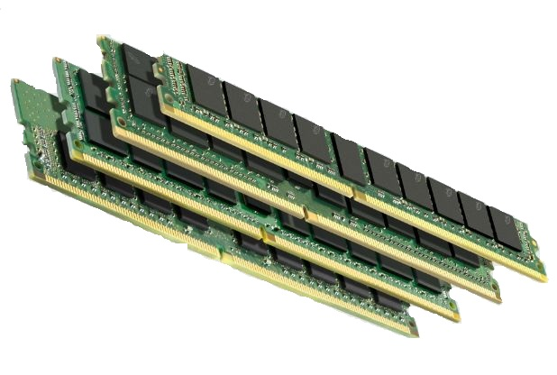
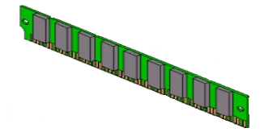
Bellek Teknolojileri
Bellek teknolojileri gelişti, ana bellek kapasitesi ve hızı arttı

Slide 8
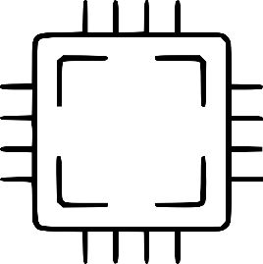
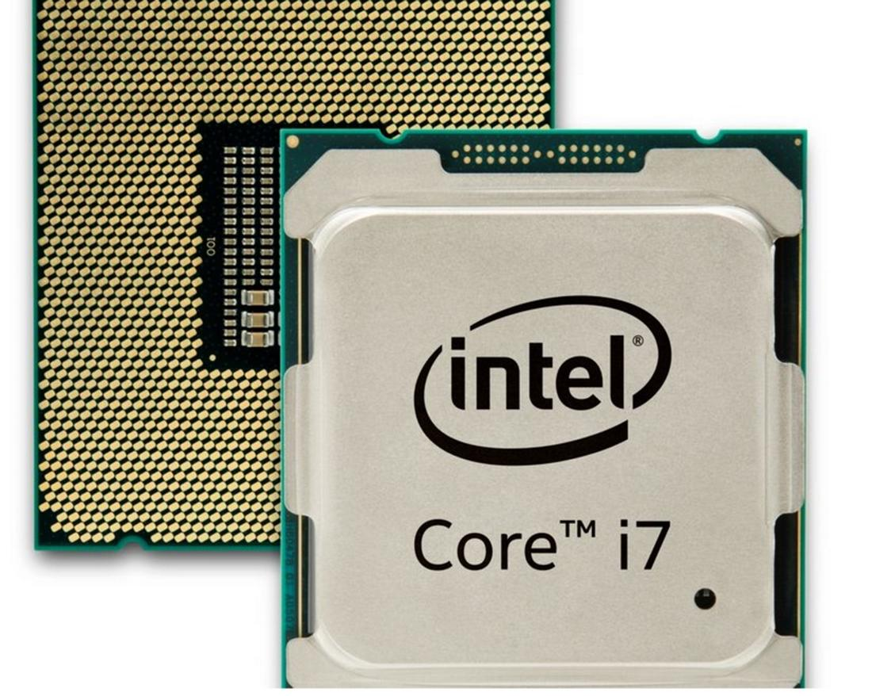
İşlemci
Tek çekirdeğin hızı sınıra ulaştı ancak çok çekirdekli işlemciler ve çok işlemcili sunucular ile paralel veri işleme mümkün

Slide 9
DERİN ÖĞRENME İLE NELER YAPILABİLİR?

Slide 10
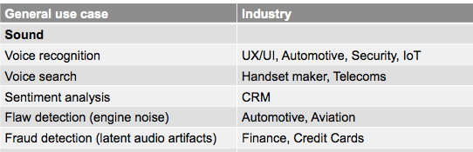
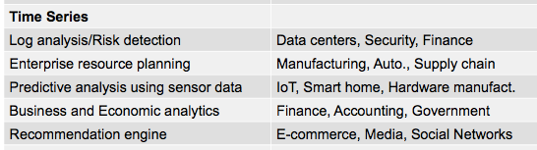
NELER YAPILABİLİR?

Slide 11
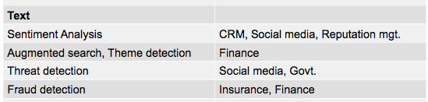
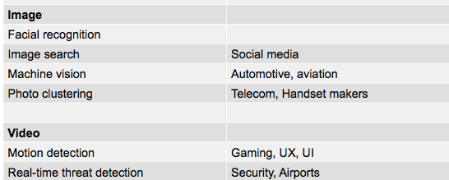
NELER YAPILABİLİR?

Slide 12
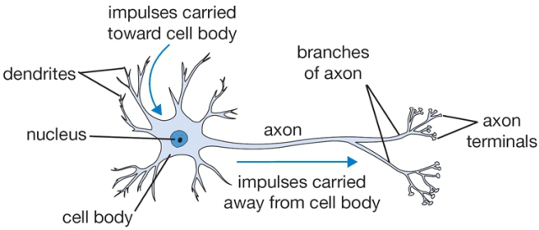
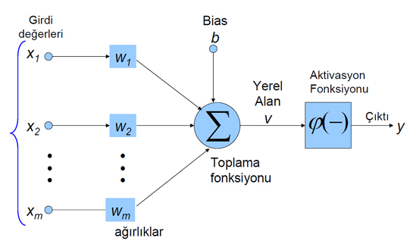
YAPAY SİNİR AĞLARI (NEURAL NETWORKS)
Perceptron

Slide 13
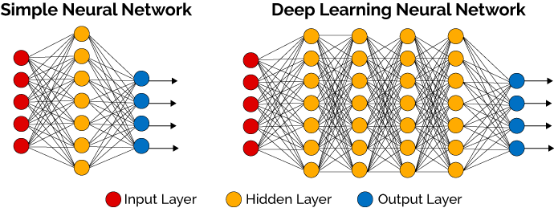
DEEP LEARNING (DERİN ÖĞRENME)
Multi Layer Perceptron

Slide 14
DERİN ÖĞRENME (DEEP LEARNNING)
Bir makine öğrenmesi sınıfı/çeşididir.
Klasik makine öğrenmesinden üstünlüğü ve farkı özellik çıkarımıdır.
Denetimli derin beslemeli çok katmanlı perceptronlar için ilk genel, öğrenme algoritması Ivakhnenko ve Lapa tarafından 1965 yılında yayınlanmıştır.[1]
Geri yayılım algoritmaları önceki yıllarda ortaya atılmış olsa da ilk başarılı derin sinir ağını Yann LeCun vd. posta kutusu yazıları üzerinde geliştirmişlerdir. [2]
[1] A. G. Ivakhnenko and V. G. Lapa, “Cybernetic Predicting Devices,” 1966.
[2] Y. LeCun et al., “Backpropagation Applied to Handwritten Zip Code Recognition,” Neural Comput., vol. 1, no. 4, pp. 541–551, Dec. 1989.

Slide 15
DERİN ÖĞRENME (DEEP LEARNNING)
Bir dönem 60’lar çok kafa yorulmuş üzerine, heyecan uyandırmış.
Ancak teknolojinin o dönemde bugünkü kadar gelişmemiş olması bu heyecanın geçici olarak sönmesine sebep olmuş.
Çünkü derin öğrenme için bol veri, kaslı donanım gerekiyor.
1956’dan 1980’e depolama 2 kat artarken günümüzde 25 bin kat daha fazla artmış durumda üstelik bir kamyona sığmak yerine iki parmak arasına sığmaktadır.

Slide 16
Veri Seti
Sıra No | Öğrenci No | Diploma Notu | Çalışma Saati | Okul Başarısı | Sonuç
1 | 123 | 85,25 | 3,25 | 75 | Başarılı
2 | 456 | 77,65 | 2,20 | 66 | Başarısız
3 | 789 | 65,14 | 1,88 | 59 | Başarısız
4 | 987 | 78,77 | 2,56 | 56 | Başarılı
5 | 852 | 67,44 | 2,35 | 67 | Başarısız
6 | 456 | 91,32 | 4,10 | 78 | Başarılı
… | … | …. | … | … | ….
400 | … | …. | … | … | ….

Slide 17
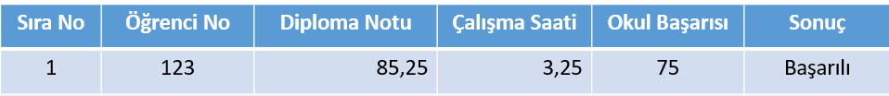
Sinir Hücresi (Neuron)
X1
W1
Neuron
y
X2
W2
Output
Wm
Xm

Slide 18


Sinir Hücresi İçinde Neler Oluyor? Perceptron
X1
W1
$$\sum_{i=1}^{m}{WiXi}$$
W2
$$\text{Ø}(\sum_{i=1}^{m}{WiXi})$$
Neuron
y
X2
Wm
Xm
b

Slide 19
Girdi Katmanı
Gizli Katmanı
Çıktı Katmanı
Diploma
Notu
Çalışma
Saati
Output
Okul
Başarısı

Slide 20
Girdi Katmanı
Gizli Katmanlar
Çıktı Katmanı
Diploma
Notu
Çalışma
Saati
Output
Okul
Başarısı

Slide 21
Aktivasyon Fonksiyonları (Activation Functions)

Slide 22
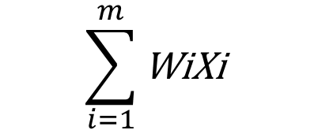
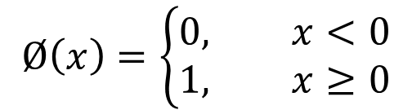
Threshold Fonksiyonu
Evet, hayır, var, yok gibi çok katı işleyen bir fonksiyondur.
y
$$Ø\left(x\right)=\left\{\begin{aligned}0, x<0 \\ &1, x≥0\end{aligned}\right.$$
1
-
-
0
$$\sum_{i=1}^{m}{\text{WiXi} }$$

Slide 23
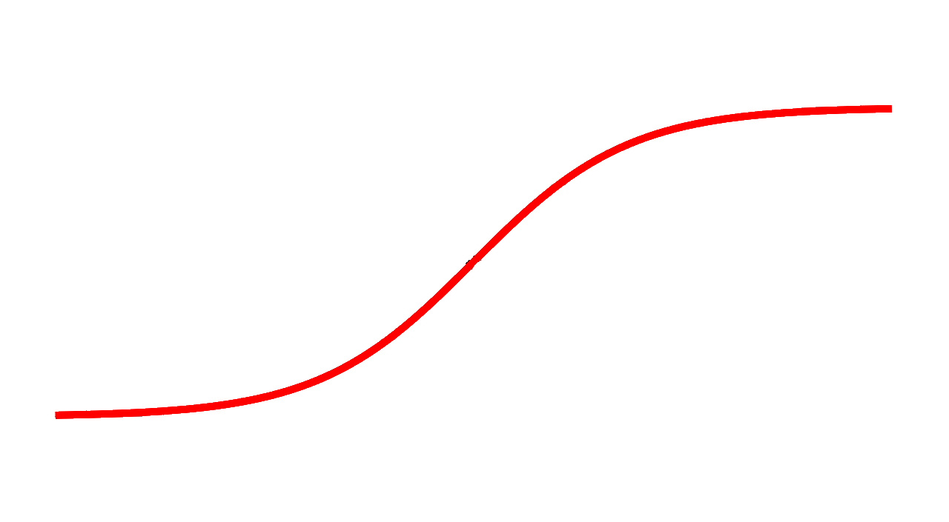
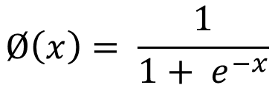
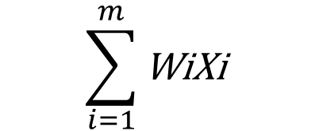
Sigmoid Fonksiyonu
Katı değil. Lojistik regresyon.
Genelde output katmanında.
y
1
-
$$Ø\left(x\right)= \frac{1}{1+ e^{−x}}$$
-
$$\sum_{i=1}^{m}{\text{WiXi} }$$
0

Slide 24
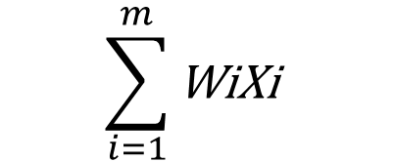
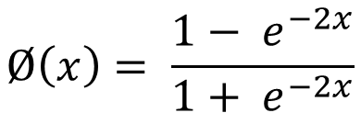
Hyperbolic Tangent Fonksiyonu
Katı değil. Lojistik regresyon.
Genelde output katmanında.
y
$$Ø\left(x\right)= \frac{1− e^{−2x}}{1+ e^{−2x}}$$
1
-
$$\sum_{i=1}^{m}{\text{WiXi} }$$
-
0
-1
-

Slide 25

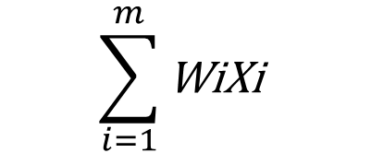
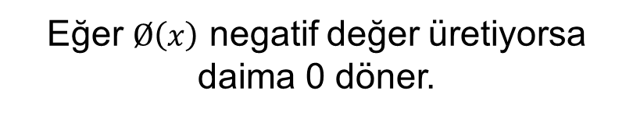
Rectifier Fonksiyonu
Eğer $Ø\left(x\right)$ negatif değer üretiyorsa
daima 0 döner.
y
$$Ø\left(x\right)=max⁡(X, 0)$$
1
-
-
$$\sum_{i=1}^{m}{\text{WiXi} }$$
0

Slide 26
Hangi Aktivasyon Fonksiyonunu Nerede Kullanacağım?
Aktivasyon fonksiyonları aynı işlevi görür. Hiperparametre olarak kullanılırlar. Dolayısıyla geçmiş tecrübeler, deneme yanılma, performans beklentileri ve diğer örnek kullanımlara göre seçim yapılabilir.
Elle bu fonksiyonları yazmıyoruz. Ağı inşa ederken hiper-parametre olarak belirtiyoruz. Kütüphane bu işi hallediyor.

Slide 27
Maliyet Fonksiyonları (Cost Functions)

Slide 28
Maliyet Fonksiyonu (Cost Function)
Tahmin edilen değer ile gerçek değer arasındaki farkı ölçen fonksiyondur.
Yaygın olarak gerçek değer ile tahmin edilen değer arasındaki farkın karesinin yarısı alınır.
Bu fark sinir ağına geri gönderilerek ağırlıklar güncellenir.

Slide 29
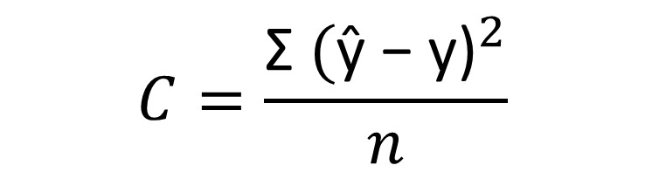
Quadratic Cost Function
$$C=\frac{{\text{Σ} (\text{ŷ}\text{ − }\text{y}\text{)}}^{2}}{n}$$
Hataların karesinin alınması büyük hatalara büyük cezalar verir.
Öğrenme hızını yavaşlatabilir.

Slide 30
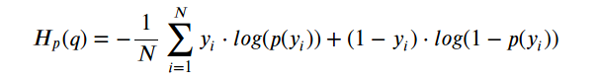
Cross Entropy Cost Function
Fark ne kadar büyükse o kadar hızlı öğrenir. Bu sebeple hızlı öğrenmeye imkan tanır.

Slide 31


Bir gözlem (satır) için
X1
W1
W2
$$\text{Ø}(\sum_{i=1}^{m}{WiXi})$$
ŷ
Output
X2
$$C={1/2(\text{ŷ}\text{ − }\text{y}\text{)}}^{2}$$
W3
Xm
y
Gerçek
değer

Slide 32
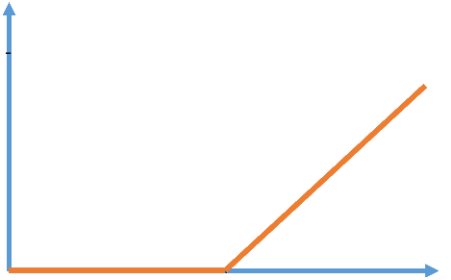
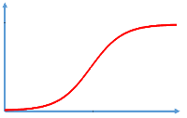
Girdi Katmanı
Gizli Katmanı
Çıktı Katmanı
Diploma
Notu
Çalışma
Saati
Output
Okul
Başarısı

Slide 33
Yapay Sinir Ağı Nasıl Öğrenir?

Slide 34
Epoc
Bir veri setinin derin ağda bir tur eğitilmesidir.
Back propagation (geri yayılım)
Maliyet fonksiyonu sonuçlarına göre derin ağın ağırlıklarının güncellenmesi işlemidir.

Slide 35
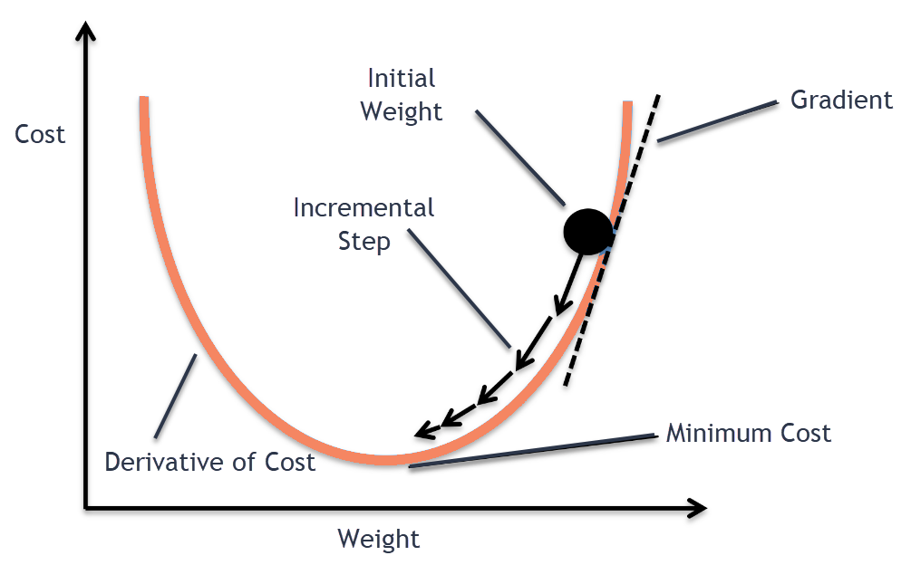

Gradient Descent
Optimal çözüm için kullanılan genel bir algoritmadır. Maliyeti minimize eden parametrelerin bulunmasına yardımcı olur.
$$C={1/2(\text{ŷ}\text{ − }\text{y}\text{)}}^{2}$$
ŷ

Slide 36
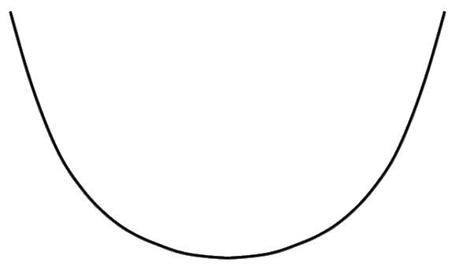

Gradient Descent
$$C={1/2(\text{ŷ}\text{ − }\text{y}\text{)}}^{2}$$
ŷ

Slide 37
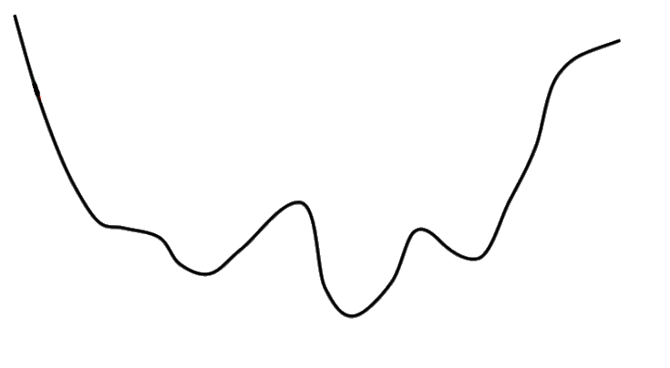

Stochastic Gradient Descent
Gradient Descent her zaman global minimum noktasını bulamayabilir.
$$C={1/2(\text{ŷ}\text{ − }\text{y}\text{)}}^{2}$$
Local
Global
ŷ

Slide 38
Stochastic Gradient
Descent
Gradient
Descent (Batch)
Sıra No | Öğrenci No | Diploma Notu | Çalışma Saati | Okul Başarısı | Sonuç
1 | 123 | 85,25 | 3,25 | 75 | Başarılı
2 | 456 | 77,65 | 2,20 | 66 | Başarısız
3 | 789 | 65,14 | 1,88 | 59 | Başarısız
4 | 987 | 78,77 | 2,56 | 56 | Başarılı
5 | 852 | 67,44 | 2,35 | 67 | Başarısız
6 | 456 | 91,32 | 4,10 | 78 | Başarılı
… | … | …. | … | … | ….
400 | … | …. | … | … | ….
Sıra No | Öğrenci No | Diploma Notu | Çalışma Saati | Okul Başarısı | Sonuç
1 | 123 | 85,25 | 3,25 | 75 | Başarılı
2 | 456 | 77,65 | 2,20 | 66 | Başarısız
3 | 789 | 65,14 | 1,88 | 59 | Başarısız
4 | 987 | 78,77 | 2,56 | 56 | Başarılı
5 | 852 | 67,44 | 2,35 | 67 | Başarısız
6 | 456 | 91,32 | 4,10 | 78 | Başarılı
… | … | …. | … | … | ….
400 | … | …. | … | … | ….

Slide 39
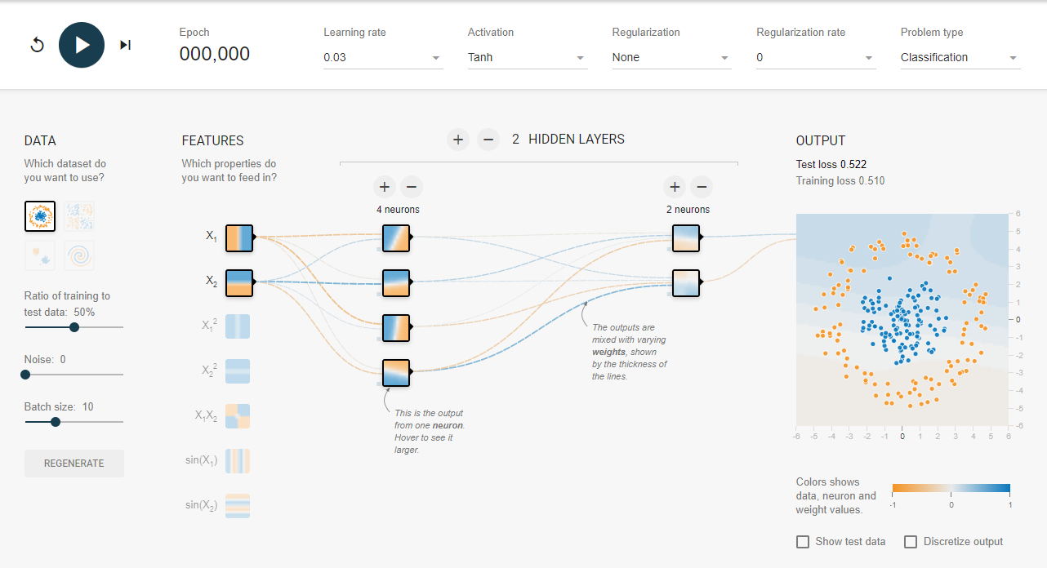
Oynayarak Derin Öğrenme
https://playground.tensorflow.org

Slide 40
Derin Öğrenme Mimarileri
Konvolüsyonel Sinir Ağları (Convolution Neural Network-CNN)
Özyinelemeli Sinir Ağları (Recurrent Neural Network-RNN)
Uzun Kısa Vadeli Hafıza Ağları (Long Short Term Memory - LSTM)
Sınırlı Boltzmann Makineleri (Restricted Boltzmann Machines-RBM)
Derin İnanç Ağları (Deep Belief Network - DBN)
Oto-Kodlayıcılar (Autoencoders-AE))
Şeker, Abdulkadir, Banu Diri, and Hasan Hüseyin Balık. "Derin Öğrenme Yöntemleri ve Uygulamaları Hakkında Bir İnceleme." Gazi Mühendislik Bilimleri Dergisi (GMBD) 3.3 (2017): 47-64.

Slide 41
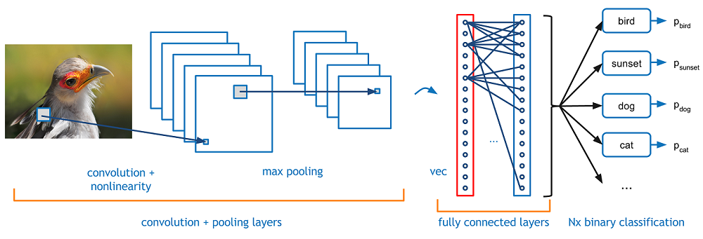
Konvolüsyonel Sinir Ağları (Convolution Neural Network-CNN)
İleri yönlü bir sinir ağı olan CNN algoritması da, hayvanların görme merkezinden esinlenilerek ortaya atılmıştır.
Görsel: https://adeshpande3.github.io/A-Beginner%27s-Guide-To-Understanding-Convolutional-Neural-Networks/

Slide 42
Konvolüsyonel Sinir Ağları (Convolution Neural Network-CNN)
CNN algoritmaları görüntü ve ses işleme alanı başta olmak üzere doğal dil işleme (NLP), biyomedikal gibi bir çok farklı alanda uygulanmaktadır.
Özellikle görüntü işleme alanında görülmüş en iyi (state of the art) sonuçlar elde edilmiştir.
2014 yılında, ImageNet Yarışması’nda, milyonlarca resim ve yüzlerce nesne sınıfı ile nesne sınıflandırması ve algılaması dalında en başarılı dereceleri alan ekiplerin hepsi CNN algoritmalarının modifikasyonlarını kullanmışlardır. [1]
[1] “Results of ILSVRC2014,” 11-Nov-2014. [Online]. Available: http://arxiv.org/abs/1311.2524. [Accessed: 26-Apr-2017].

Slide 43
Özyinelemeli Sinir Ağları (Recurrent Neural Network-RNN)
Birimler arasındaki bağlantıların yönlendirilmiş bir döngü oluşturduğu yapay sinir ağı sınıfıdır.
Sesten yazıya, yazıdan sese, yazıdan yazıya (Google Translate gibi), chatbot,

Slide 44
Tensorflow
Nümerik hesaplamalar yapmak için açık kaynaklı bir kütüphane
Machine learning ve Deep Learning modellerini oluşturmak ve çalıştırmak
Kasım 2015’te açık kaynağa dönüştü.
Computation graph
Géron, Aurélien. Hands-on machine learning with Scikit-Learn and TensorFlow: concepts, tools, and techniques to build intelligent systems. " O'Reilly Media, Inc.", 2017.

Slide 45
Tensorflow
Paralele hesaplama yapabilir
GPU ve CPU ile çalışabilir
Google BrainTeam tarafından geliştirildi
Google Cloud Speech, Google Photos ve Google Search gibi hizmetlerde kullanılıyor.
Sade tasarım, ölçeklenebilirlik, esneklik ve dokümantasyon
Géron, Aurélien. Hands-on machine learning with Scikit-Learn and TensorFlow: concepts, tools, and techniques to build intelligent systems. " O'Reilly Media, Inc.", 2017.

Slide 46
Tensorflow
Windows, Linux, macOS, IOS ve Android üzeride çalışabilir.
Computation Graph’ı görselleştirmk için TensorBoard
Géron, Aurélien. Hands-on machine learning with Scikit-Learn and TensorFlow: concepts, tools, and techniques to build intelligent systems. " O'Reilly Media, Inc.", 2017.

Slide 47
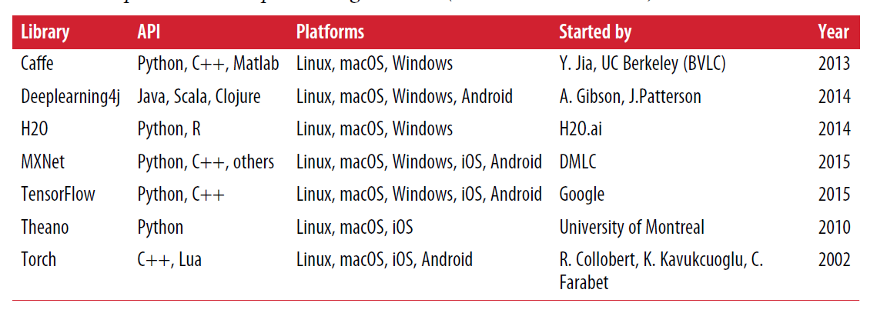
Derin Öğrenme Kütüphaneleri
Géron, Aurélien. Hands-on machine learning with Scikit-Learn and TensorFlow: concepts, tools, and techniques to build intelligent systems. " O'Reilly Media, Inc.", 2017.

Slide 48

Colab

Slide 49
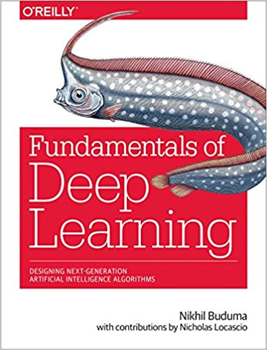
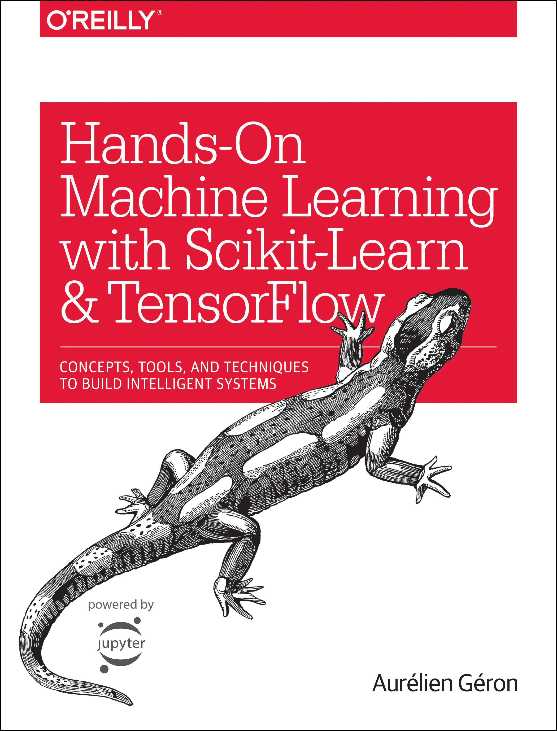
KAYNAKLAR - KİTAPLAR

Slide 50
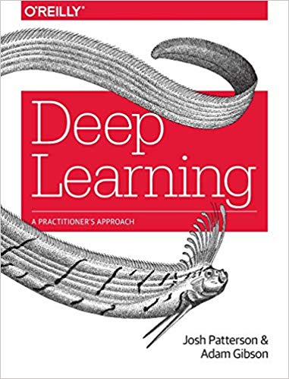
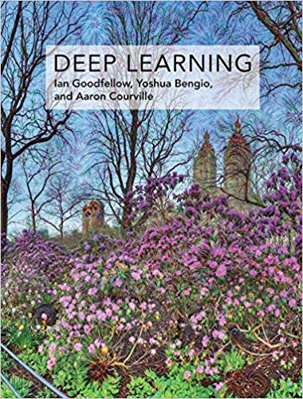
KAYNAKLAR - KİTAPLAR

Slide 51
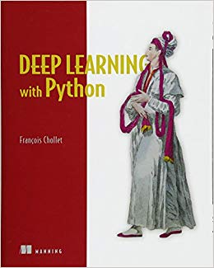
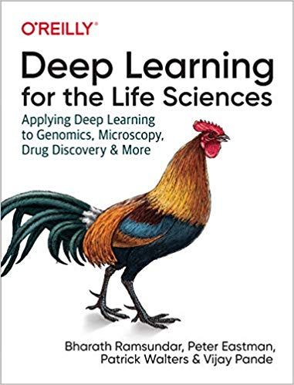
KAYNAKLAR - KİTAPLAR

Slide 52
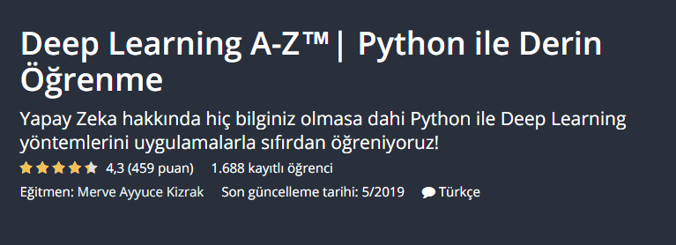
KAYNAKLAR – UDEMY KURSLARI

Slide 53

KAYNAKLAR – UDEMY KURSLARI

Slide 54

KAYNAKLAR – UDEMY KURSLARI

Slide 55

KAYNAKLAR – UDEMY KURSLARI

Slide 56
KAYNAKLAR - MAKALELER
Şeker, Abdulkadir, Banu Diri, and Hasan Hüseyin Balık. "Derin Öğrenme Yöntemleri ve Uygulamaları Hakkında Bir İnceleme." Gazi Mühendislik Bilimleri Dergisi (GMBD) 3.3 (2017): 47-64.

